Slide 1

ePSJA
(elektronisk Personlig Sikker Jobb Analyse)
Fordi vi bryr oss

Slide 2
Hvorfor ePSJA
Hvorfor ePSJA?
Arbeidsutførende skal selv gjennomføre en risikovurdering av egen individuell arbeidsutførelse knyttet til arbeidsordre ved å fylle ut en elektronisk sjekkliste med HMS punkter, personlig sikker jobb analyse (ePSJA). Denne foreligger som en APP som den utførende selv må laste ned på sin mobiltelefon.
Arbeidsoppdrag skal iht forskrift om utførelse av arbeid alltid risikovurderes. På Borregaard benytter vi både arbeidstillatelse, sikker Jobb analyse (SJA) og personlig sikker jobb analyse (PSJA) til dette. PSJA og ePSJA er det samme, bare at ePSJA fylles ut elektronisk.
Mens formålet med en SJA er å avdekke mulige risikomomenter som ligger i et bestemt oppdrag så er formålet med en PSJA/ePSJA å sikre at den utførende operatøren skal kunne sikre sin egen jobbutførelse i enkeltoperasjonene i oppdraget, altså en personlig SJA.
Ved å besvare sjekklisten som utgjør vår ePSJA i forkant av arbeidsoperasjoner vil den enkelte bevisstgjøres på hvilke faremomenter som ligger i jobbutførelsen og hvilke tiltak det er nødvendige å gjennomføre for å gjøre jobben sikrere.

Slide 3

e-PSJA for eksterne på Borregaard
Alle eksterne som utfører jobb på Borregaard skal fylle ut PSJA elektronisk
Husk, det er forbudt å ta med mobiltelefon som ikke er EX godkjent inn i et EX området

Slide 4

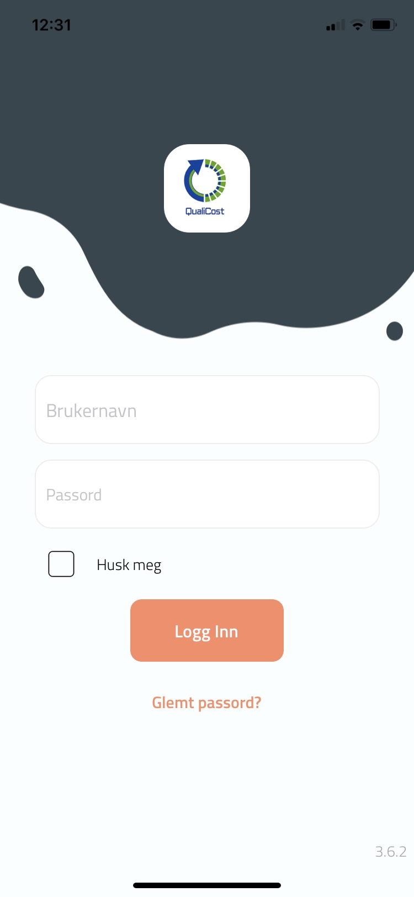
Installering og pålogging
Last ned appen QualiCost Reports fra App store eller Google Play.
Start opp appen og gå igjennom bekreftelsespunktene som dukker opp.
Last ned appen før dere ankommer Borregaard. Spørsmål?
  Kontakt Henrik Kuczera
  Mobiltelefonnr. 9064 1510 henrik.kuczera@borregaard.com
Når det er gjort er det klart til å logge inn på appen. Påloggingsinfo er som følger:
    Brukernavn: borregaard
    Passord: borregaard

Slide 5
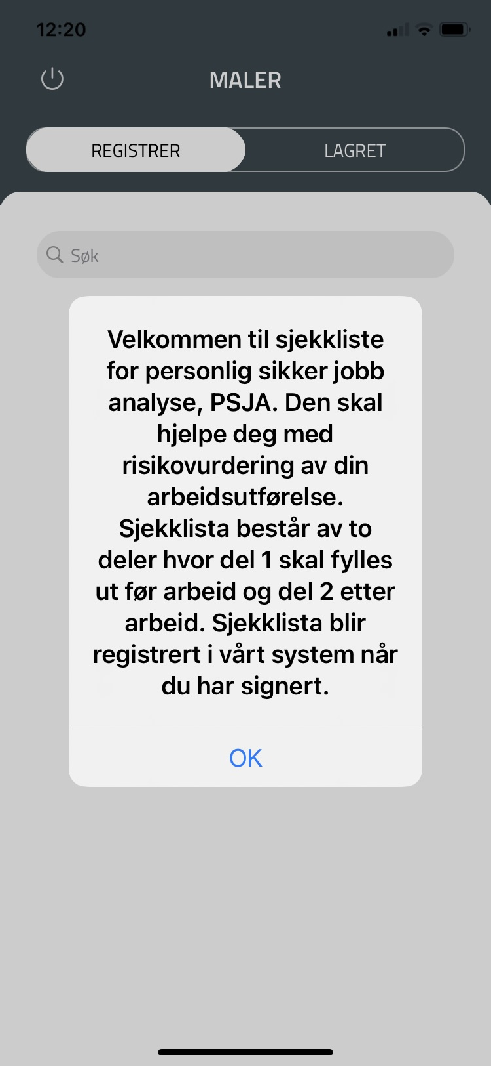
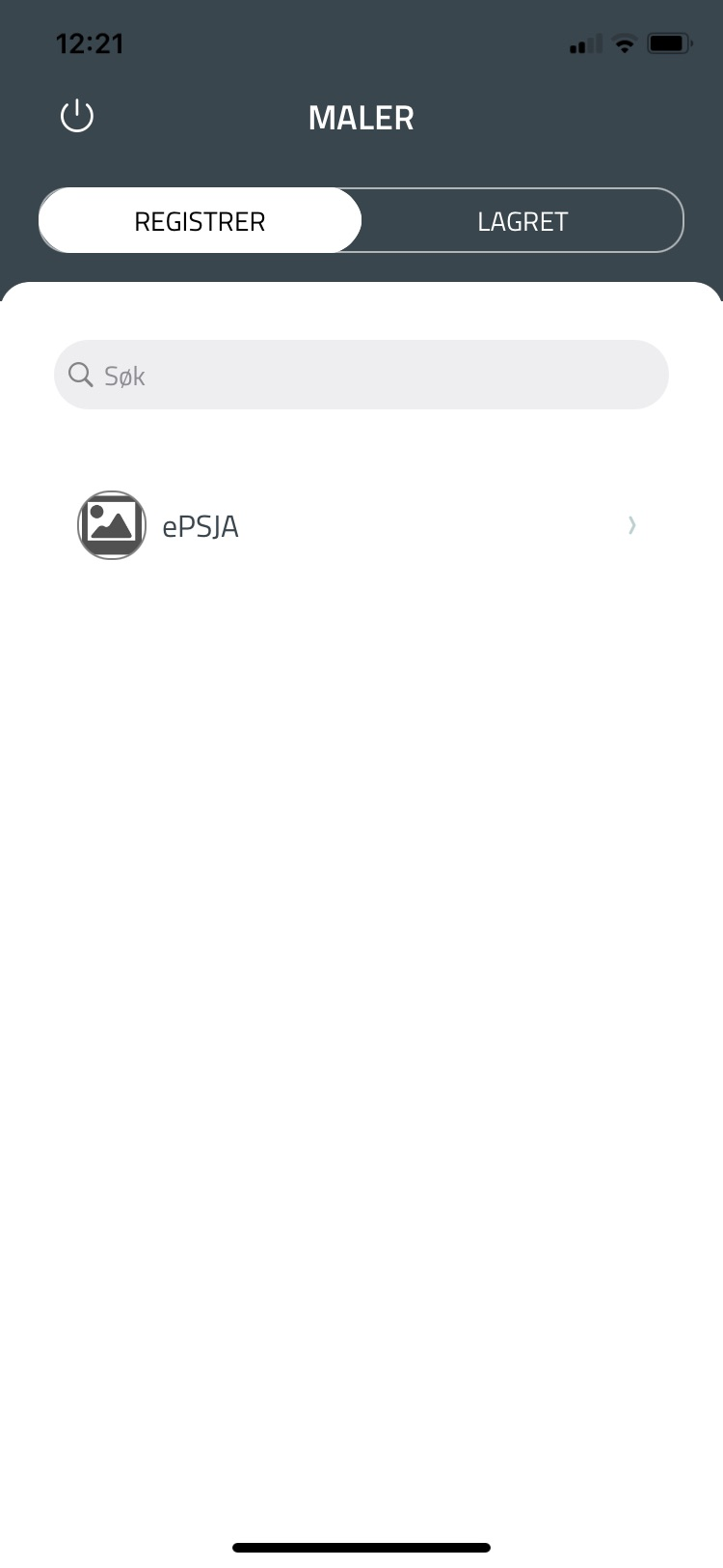
Bruk av app Del 1 (fylles ut før arbeid påbegynnes)
Når du har logget inn, så kommer du til denne siden. Les igjennom og trykk “OK”
Du kommer nå til denne siden. Trykk på “ePSJA”

Slide 6
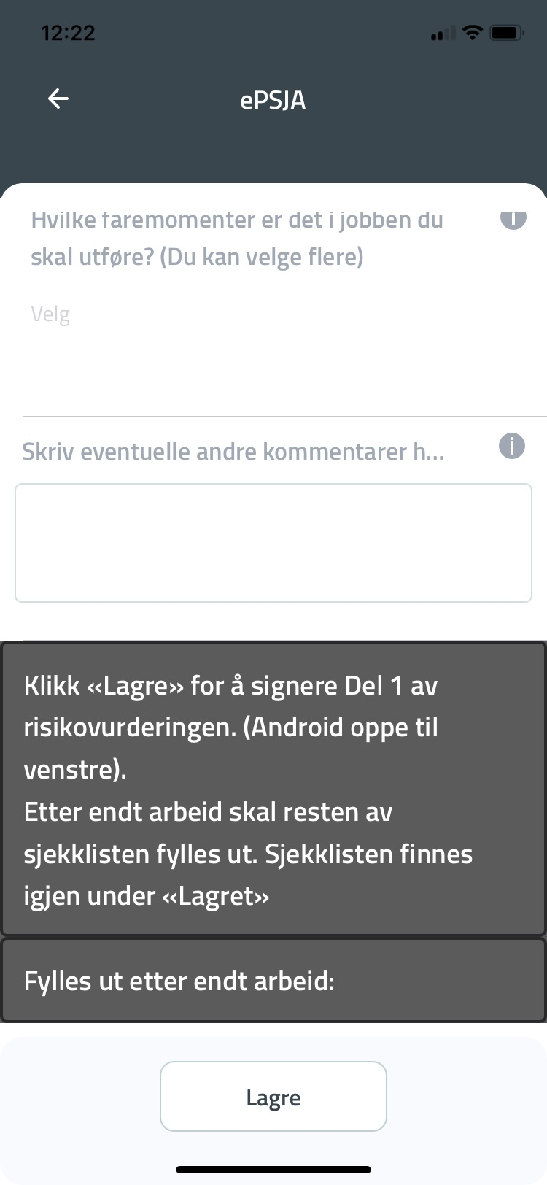
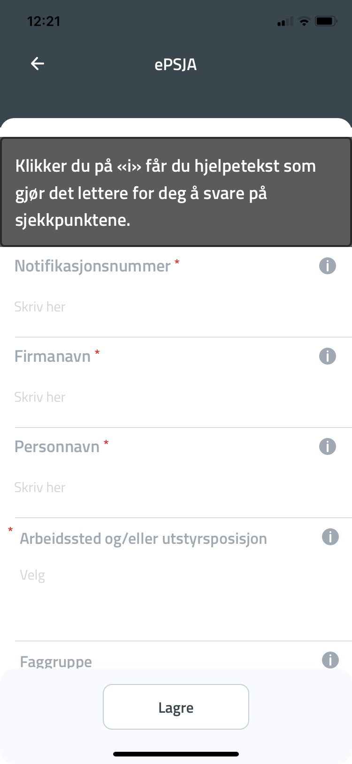
Bruk av app Del 1 (fylles ut før arbeid påbegynnes)
Du kan nå fylle ut ePSJA-en. Alle felt med * MÅ fylles ut. Notifikasjonsnummer finner du på arbeidstillatelsen
Du skal fylle ut alle felt ned til dette punktet (Del 1). Trykk deretter på “Lagre”

Slide 7
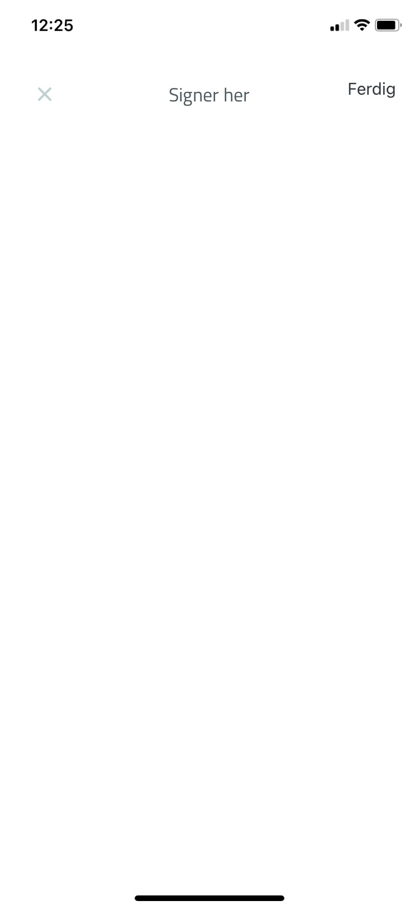
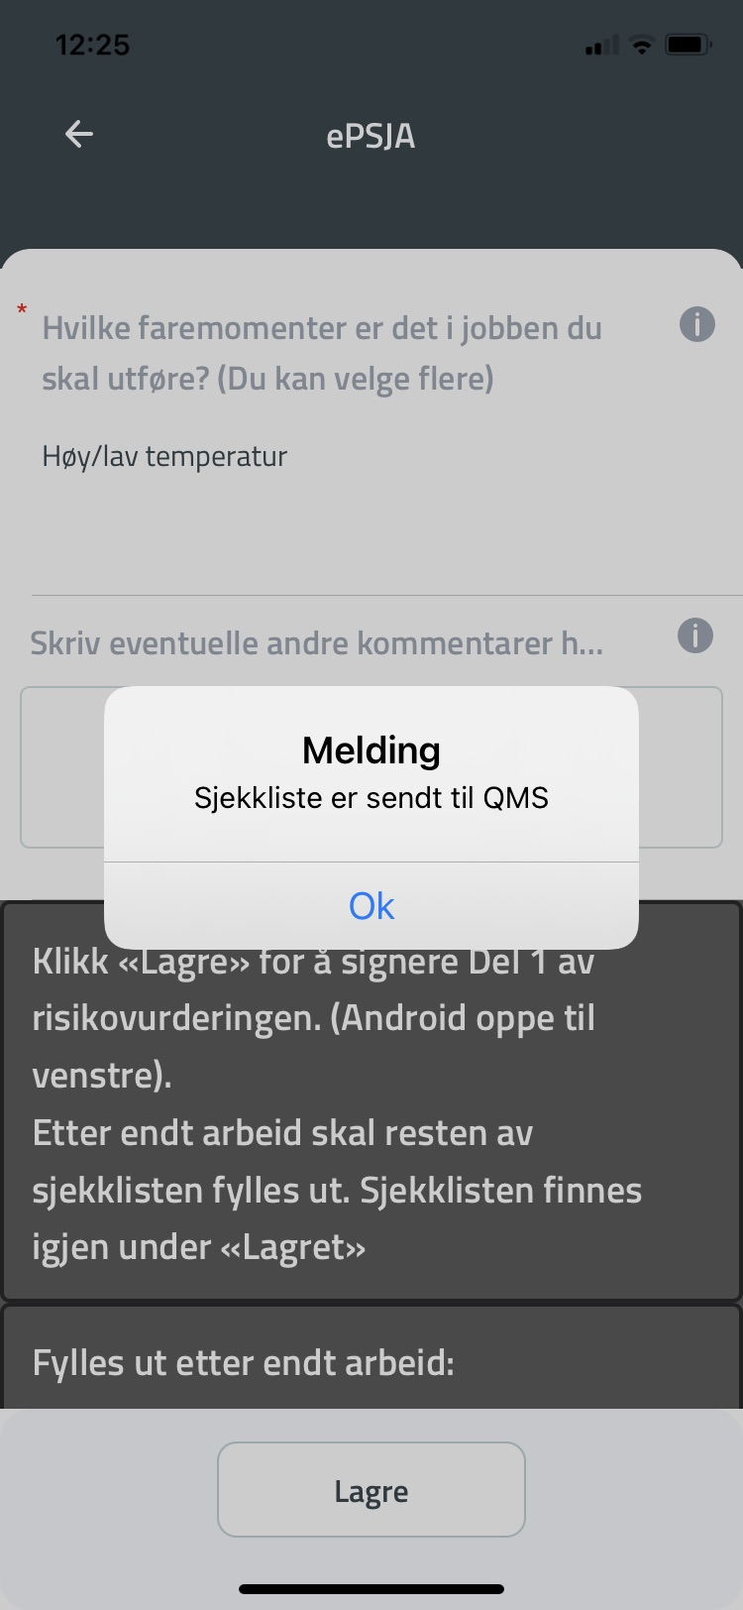
Bruk av app Del 1 (fylles ut før arbeid påbegynnes)
Du kommer nå til et signeringsfelt. Signer, og så trykker “Ferdig”
Det dukker opp en beskjed om at sjekklisten sendes til QMS. Trykk “OK”

Slide 8
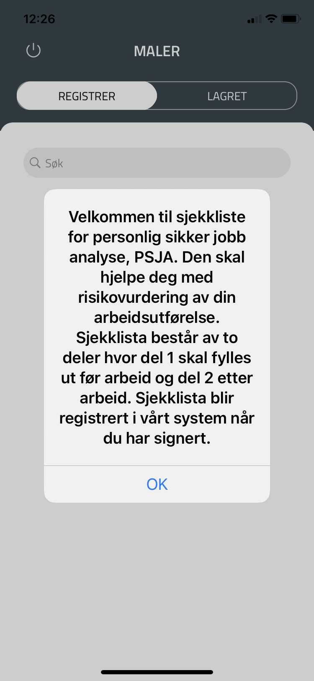
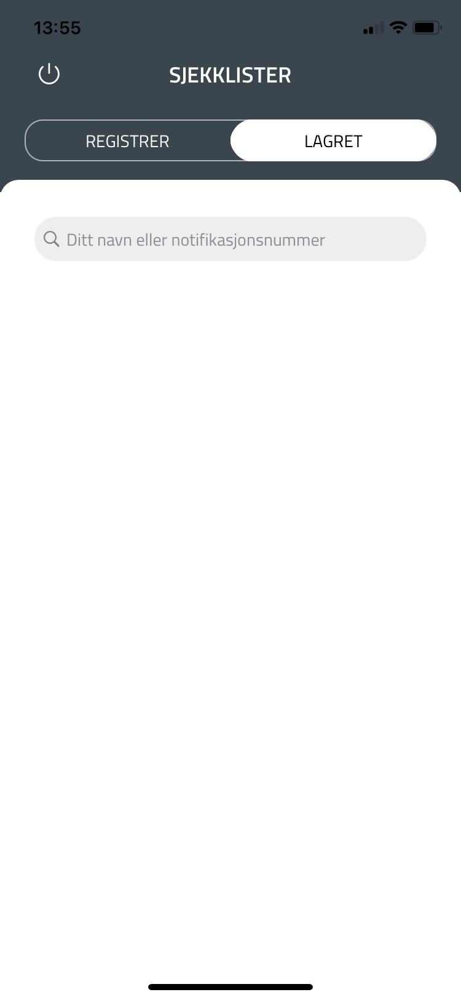
Bruk av app Del 2 (fylles ut etter arbeid er utført)
Du kommer nå tilbake til startsiden igjen. Trykk “OK for å fjerne beskjeden”
For å finne igjen din ePSJA, så trykker du på “Lagret”. I søkefeltet som dukker opp kan du søke på notifikasjonsnummer for å finne en bestemt ePSJA eller du kan søke på navnet ditt for å finne alle dine ePSJA-er

Slide 9
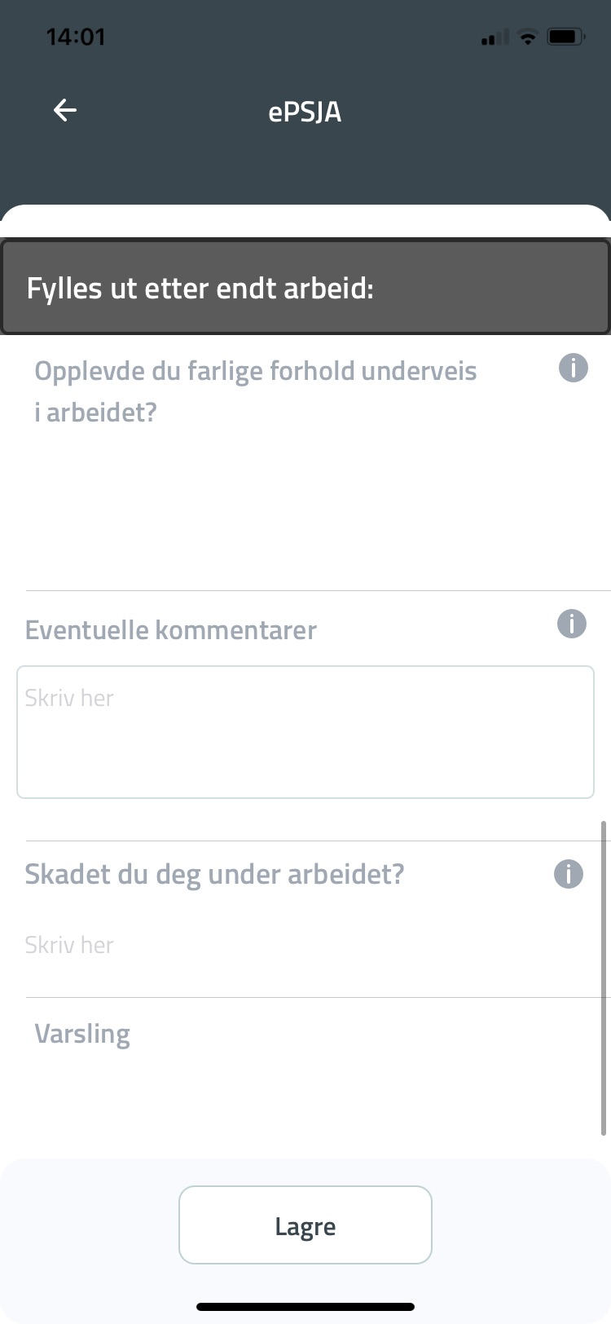
Bruk av app Del 2 (fylles ut etter arbeid er utført)
Velg den ePSJA-en som du skal sluttføre. Fyll ut del 2 og trykk deretter “Lagre”
Du får nå beskjed om å signere. Signer, så trykker du “Ferdig” Du får da beskjed om at sjekkliste sendes til QMS. Trykk på “OK”

Slide 10
Lagring av ePSJA
Ferdig utfylte ePSJA, lagres hos Borregaard
Informasjon brukes for kontinuerlig sikkerhetsarbeid
Personlig informasjon i hver enkelt PSJA består kun av navn på utførende samt firmanavn i tillegg til dato for utført arbeid.

